Slide 1
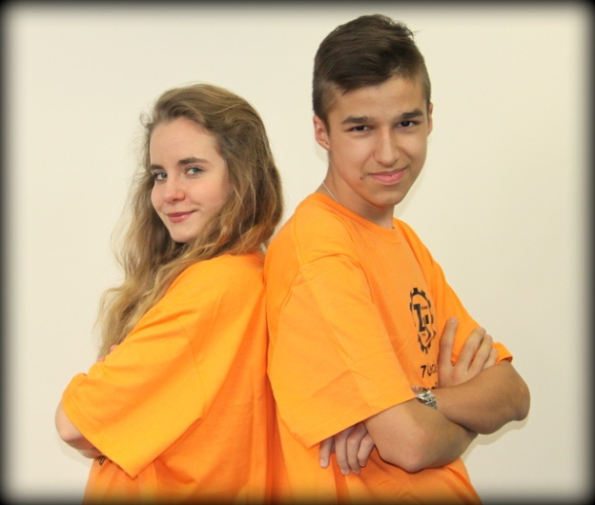
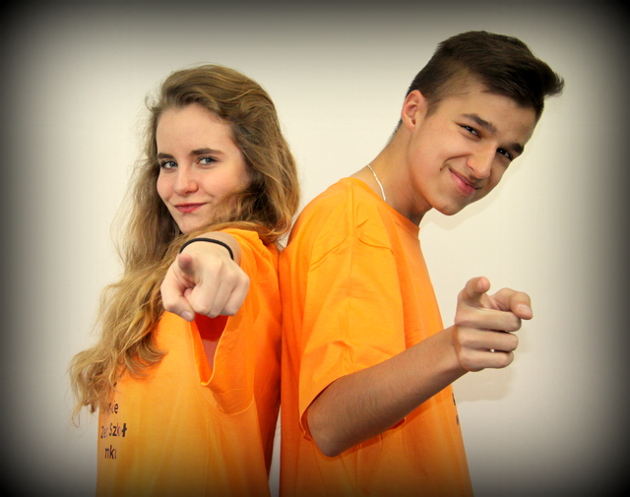
Powiat
Opolski
Oferta edukacyjna
na rok szkolny 2017/2018

Slide 2
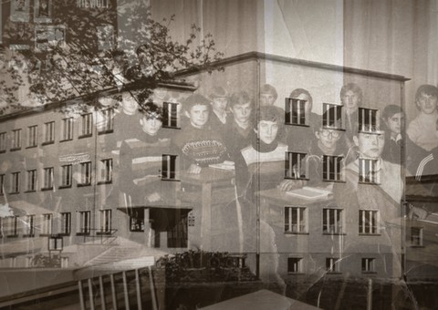
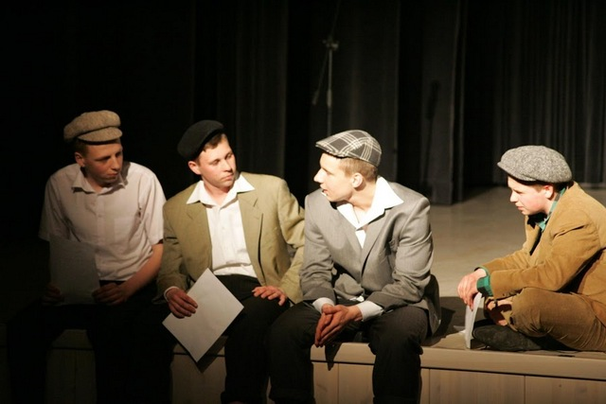
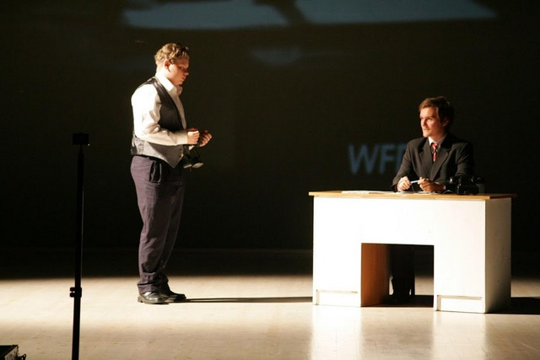
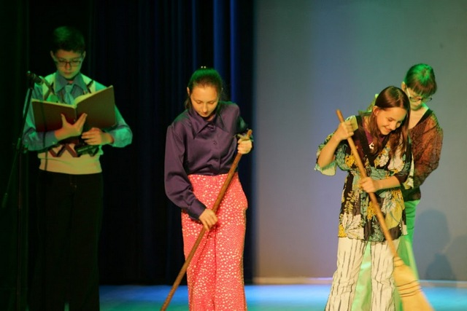
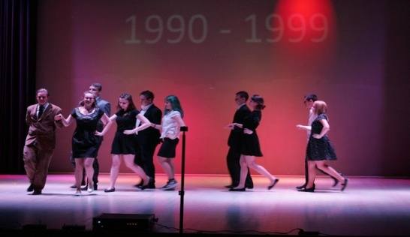
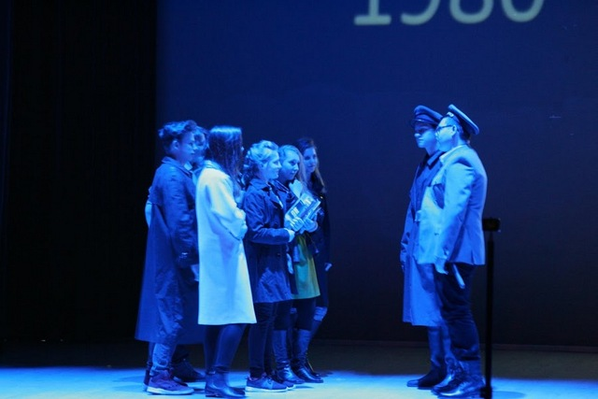
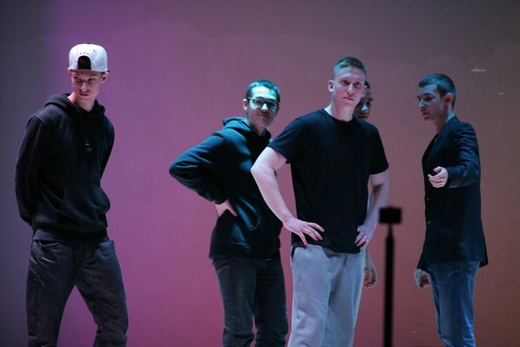
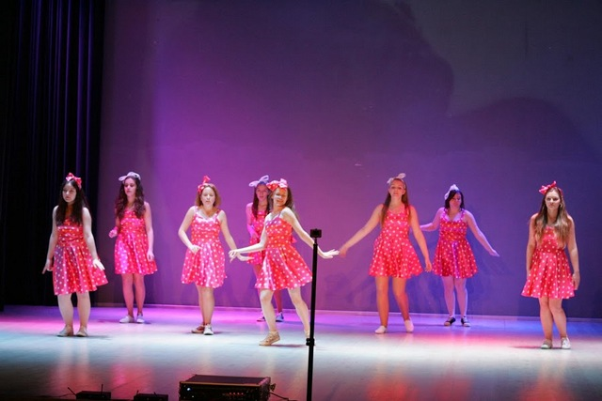
1946-2017
Zespół Szkół w Ozimku
71 lat tradycji
,,Za moich czasów…”
spektakl teatralny z okazji obchodów 70-lecia szkoły w 2016r.

Slide 3
Oferta edukacyjna 2017/2018
Liceum
Ogólnokształcące

Slide 4
Oferta edukacyjna 2017/2018
Liceum Ogólnokształcące
1 A NOWOŚĆ
matematyczno-informatyczna
1 B
społeczno-prawna
1 C NOWOŚĆ
medyczna

Slide 5
Nowość 1 A LO matematyczno-informatyczna
Jesteś wizjonerem. Fascynujesz się nowymi technologiami.
Chcesz, by Twoje pomysły zastosowano w przemyśle, medycynie czy motoryzacji?
Marzysz o studiach technicznych czy szkole oficerskiej?
To profil zdecydowanie dla Ciebie.
Przedmioty punktowane przy rekrutacji:
język polski, matematyka, fizyka, informatyka

Slide 6
1 A LO matematyczno-informatyczna
Jakie przedmioty będą realizowane na
poziomie rozszerzonym?
(wybierasz od 2-4)
Matematyka
Fizyka
Język obcy
Informatyka
Geografia
Chemia
Przemyślany wybór przedmiotów rozszerzonych
+
dobry wynik maturalny
STUDIA

Slide 7
Grafika
Jakie studia?
1 A LO matematyczno-informatyczna
Biofizyka
Automatyka i robotyka
Automatyka i systemy lotnicze
Finanse i rachunkowość
Ekonomia
Bezpieczeństwo Informacyjne Państwa
Teleinformatyka
Bioinformatyka
Logistyka
Bezpieczeństwo Narodowe
Elektronika i telekomunikacja
Nawigacja
Geodezja
Mechatronika
Bezpieczeństwo wewnętrzne
Biotechnologia
Elektrotechnika
Gospodarka przestrzenna
Budownictwo
Technika świetlna i multimedialna
Chemia kryminalistyczna
Toksykologia sądowa
Bioinżynieria
Energetyka
Urbanistyka
Górnictwo i energetyka
Ekoenergetyka

Slide 8
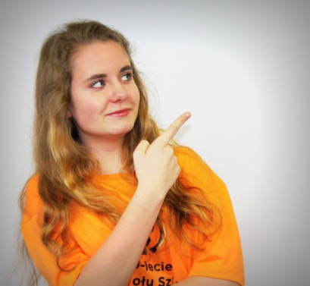
1 B LO
społeczno-prawna
Interesujesz się polityką, prawem i życiem społecznym.
Jesteś dobrym obserwatorem.
Swoją przyszłość wiążesz z działalnością samorządowca, dyplomaty, prawnika, dziennikarza. Masz mentalność społecznika i lubisz działać.
Ten profil jest dla Ciebie.
Przedmioty punktowane przy rekrutacji:
Język polski, matematyka, historia,
wiedza o społeczeństwie

Slide 9
1 B LO
społeczno-prawna
Jakie przedmioty będą realizowane na poziomie rozszerzonym?
( wybór 2-4 rozszerzeń)
Historia
Wiedza o społeczeństwie
Język obcy
Język polski
Geografia
Matematyka
Przemyślany wybór przedmiotów rozszerzonych
+
dobry wynik
maturalny
STUDIA

Slide 10
1 B LO
społeczno-prawna
Jakie studia ?
Turystyka i rekreacja
Bezpieczeństwo narodowe
Psychologia
Dziennikarstwo
Pedagogika
Prawo
Kryminalistyka
Europeistyka
Psychologia
kliniczna
Politologia
Stosunki międzynarodowe
Pedagogika specjalna
Amerykanistyka
Filologia
Filmoznawstwo
Administracja
publiczna
Bezpieczeństwo wewnętrzne
Animacja społeczno-kulturalna
Archeologia

Slide 11
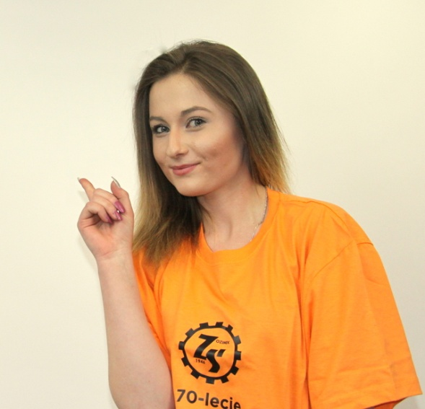
NOWOŚĆ 1 C LO medyczna
Planujesz pracę jako fizjoterapeuta, weterynarz, dietetyk, ratownik medyczny, kosmetolog czy analityk laboratoryjny ? Interesuje Cię medycyna, psychologia, farmacja, ochrona środowiska a może bezpieczeństwo cywilne lub służba pożarnicza? Ten profil jest dla Ciebie !
Przedmioty punktowane przy rekrutacji:
Język polski, matematyka, biologia, chemia lub fizyka

Slide 12
1 C LO
medyczna
Jakie przedmioty będą realizowane na poziomie rozszerzonym?
( wybór 2-4 rozszerzeń)
Biologia
Chemia
Fizyka
Język obcy
Geografia
Matematyka
Przemyślany wybór przedmiotów rozszerzonych
+
dobry wynik
maturalny
STUDIA

Slide 13
Jakie studia ?
Analityka medyczna
Medycyna
Behawiorystyka
zwierząt
Psychologia
Dietetyka
Zootechnika
Weterynaria
Ratownictwo medyczne
Kosmetologia
Służba pożarnicza
Farmacja
Bezpieczeństwo cywilne
Ochrona środowiska
Fizjoterapia
Wychowanie fizyczne
Biologia sądowa
Pielęgniarstwo i położnictwo
Genetyka
Ogrodnictwo
Chemia kosmetyczna
Psychokryminalistyka
Kryminologia
Turystyka i rekreacja
Technika dentystyczna

Slide 14
Oferta edukacyjna 2017/2018
Technikum

Slide 15
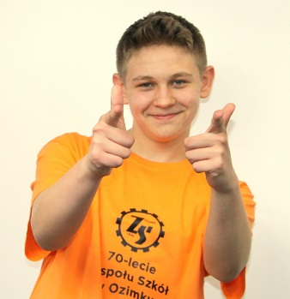
1 T/i
informatyczna
Webmaster, programista
czy analityk IT?
Chcesz mieć
własną firmę lub pracować
w reklamie?
Jesteś kreatywny i gotowy
na nowe wyzwania?
Marzysz o sukcesie w zakresie technologii IT?
Informatyka to twoja pasja?
Ten kierunek jest dla Ciebie!
Przedmioty punktowane przy rekrutacji:
Język polski, matematyka, informatyka,
język obcy

Slide 16
NOWOŚĆ 1 T/e
informatyczna E-sport
Informatyka to Twoja pasja.
Jesteś kreatywny, otwarty
na nowości techniczne,
zdolny do pracy zespołowej,
a myślenie strategiczne przychodzi z
łatwością?
Ten kierunek jest dla Ciebie!
Przedmioty punktowane przy rekrutacji:
Język polski, matematyka, informatyka,
język obcy

Slide 17
Klasy technikum
informatyczna / E-sport
Jak wygląda nauka ?
Wybór przedmiotów rozszerzonych ( od 2-4):
Matematyka
Fizyka
Informatyka
Język obcy
MATURA
STUDIA
Przedmioty zawodowe
+
praktyczna nauka zawodu
EGZAMIN ZAWODOWY
Wykształcenie średnie:
TECHNIK INFORMATYK

Slide 18
Jakie studia?
Informatyka
Elektrotechnika
Logistyka wojskowa
Inżynieria cyfryzacji
Inżynieria
biomedyczna
Automatyka i robotyka
Teleinformatyka
Technologie energetyki odnawialnej
Technologie informatyczne w logistyce
Inżynieria bezpieczeństwa
Geodezja
Przemysłowe technologie
Elektronika i inżynieria komputerowa
Inżynieria oprogramowania
Mechatronika
Programowanie systemowe i sieciowe
Grafika
Budownictwo

Slide 19
Oferta edukacyjna 2017/2018
3-letnia Szkoła Branżowa
I stopnia
(dawna ZSZ)

Slide 20
1W/A
wielozawodowa
Jesteś sumienny, pracowity oraz gotowy
do zdobywania zawodowego doświadczenia.
Chcesz zostać świetnym
fachowcem w swojej
dziedzinie.
Marzysz
o założeniu własnej firmy
i
samodzielności finansowej?
To klasa dla Ciebie.
WYMAGANIA PRZY REKRUTACJI:
świadectwo ukończenia gimnazjum
zaświadczenie o wyniku egz. gimnazjalnego
potwierdzenie praktyki w wybranym zawodzie

Slide 21
1W/A
wielozawodowa
W jakich zawodach możesz się kształcić?
monter sieci, instalacji i urządzeń sanitarnych
· mechanik automatyki przemysłowej i urządzeń
precyzyjnych
· monter-elektronik
· elektryk
· elektromechanik pojazdów samochodowych
· stolarz
· ślusarz
· monter robót wykończeniowych w budownictwie
sprzedawca
· mechanik pojazdów samochodowych
· murarz-tynkarz
· fryzjer
· kucharz
· piekarz
· cukiernik
· monter robót wykończeniowych
· dekarz

Slide 22
Aby osiągnąć wyznaczone cele ZS oferuje…
Fakultety przedmiotowe z zakresu matematyki, biologii, fizyki, chemii, geografii, historii, WOS-u, języków obcych-przygotowanie
do
egz. maturalnego
zajęcia na poziomie rozszerzonym w grupach międzyoddziałowych zdawalność
egz. maturalnego
na poziomie 90%
stypendium naukowe dla wszystkich ze średnią 4,75
stypendium sportowe
stypendium Prezesa Rady Ministrów
doceniamy wyniki w nauce i aktywność

Slide 23
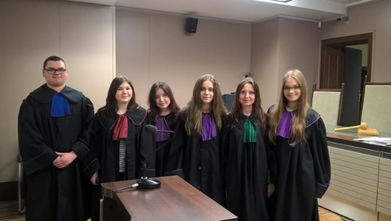
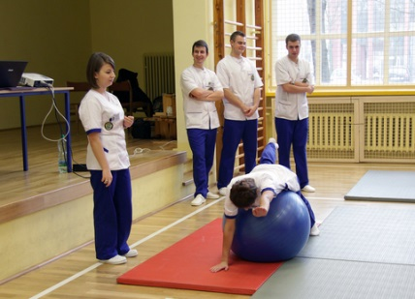
Aby osiągnąć wyznaczone cele ZS oferuje…
cykliczne warsztaty edukacyjne, naukowe i wykłady-
poszerzenie wiedzy w kontekście egz. maturalnego
Współpracujemy z…
Wydziałem
Prawa i Administracji Uniwersytetu Opolskiego
Państwową
Medyczną Wyższą
Szkołą
Zawodową w Opolu
Politechniką
Opolską
Instytutem
Historii
Uniwersytetu
Opolskiego
Sądem
Okręgowym
w
Opolu
Instytutem
Konfucjusza

Slide 24
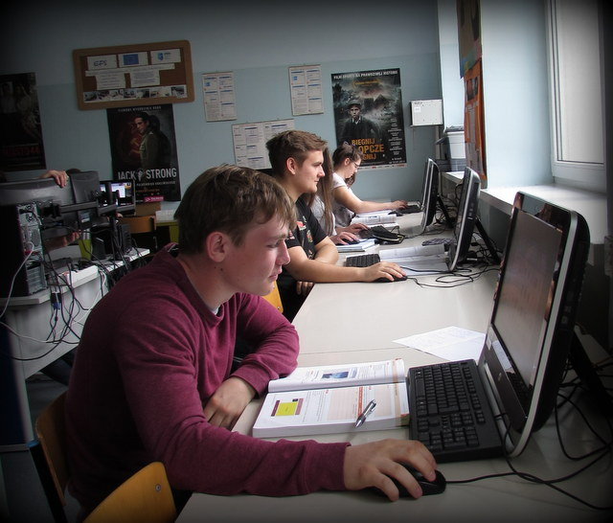
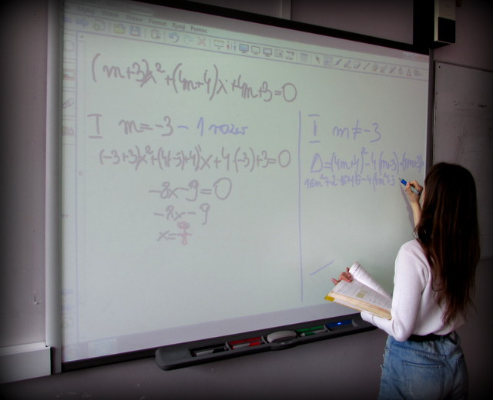
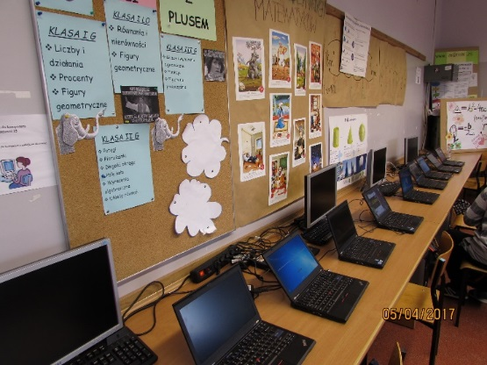
Aby osiągnąć wyznaczone cele ZS oferuje…
wysokiej klasy wyposażenie i oprogramowanie w
pracowniach informatycznych –kształcenie
informatyczne na wysokim poziomie
sale dydaktyczne z wykorzystaniem multimediów i
Notebooków–
atrakcyjna i skuteczna nauka

Slide 25
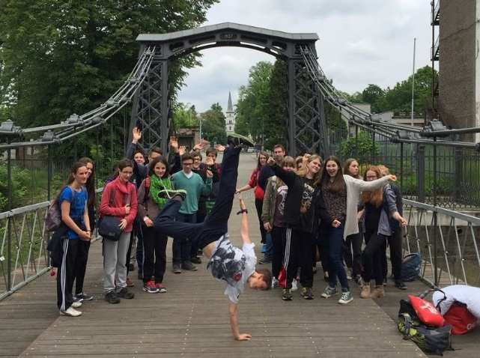
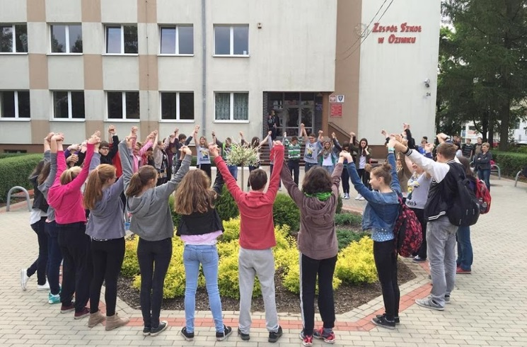
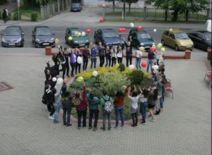
Aby osiągnąć wyznaczone cele ZS oferuje…
udział w projektach
międzynarodowych i wymianie młodzieży-kształcenie w zakresie języków obcych

Slide 26
Aby osiągnąć wyznaczone cele ZS oferuje…
,,Wsparcie kształcenia zawodowego w Aglomeracji Opolskiej”-
projekt dla uczniów technikum
oraz szkoły zawodowej
(2017-2019)
Co możesz zyskać?
Prawo jazdy kategorii B
Uprawnienia spawacza i operatora wózków widłowych
Bezpłatne praktyki i staż zawodowy
Kurs przygotowawczy do studiów technicznych
Uczestnictwo w obozie naukowym
Wszelkie koszty dojazdów, wyżywienia, szkoleń,
kursów są finansowane w ramach projektu!

Slide 27
ZS
to dobrze zgrany
zespół ☺

Slide 28
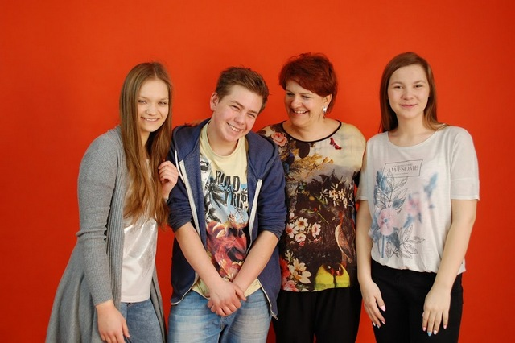

Slide 29
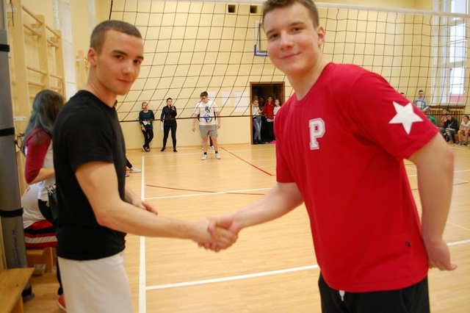
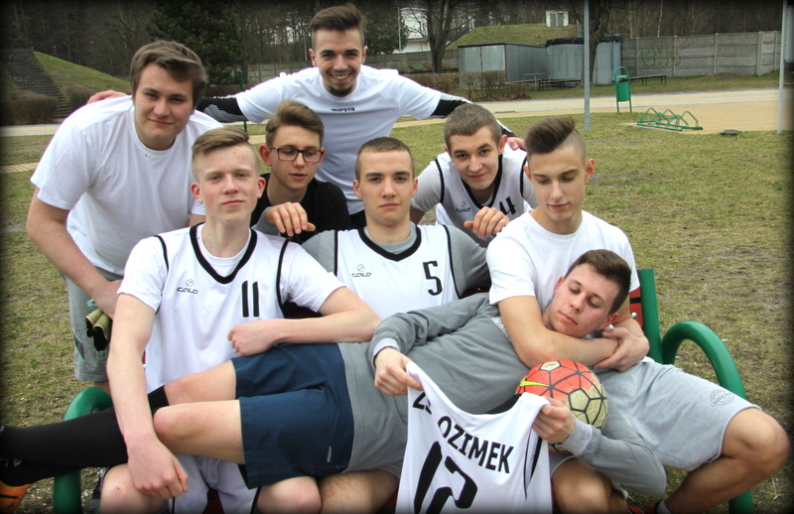
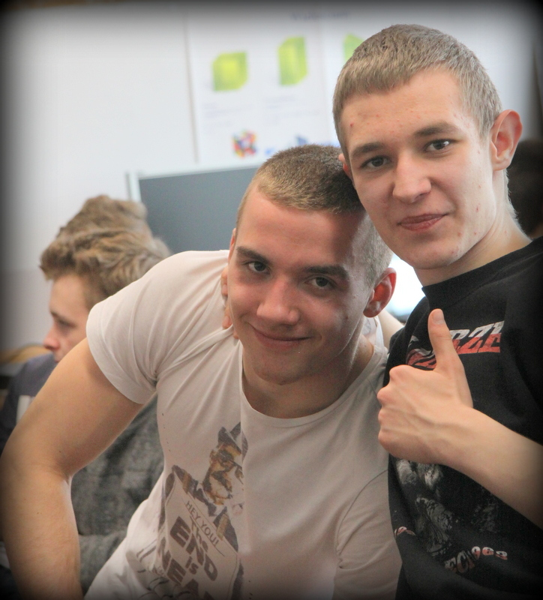

Slide 30
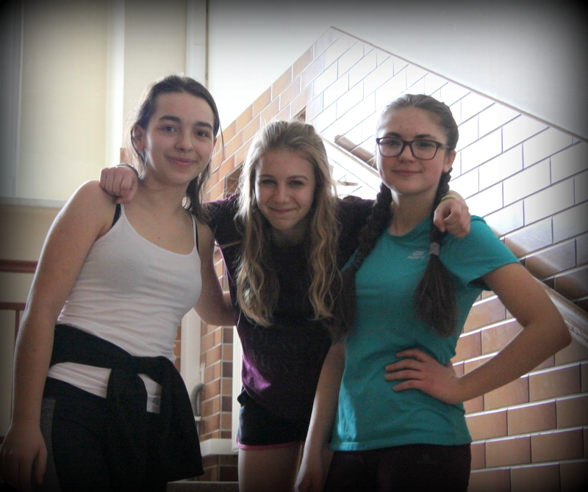
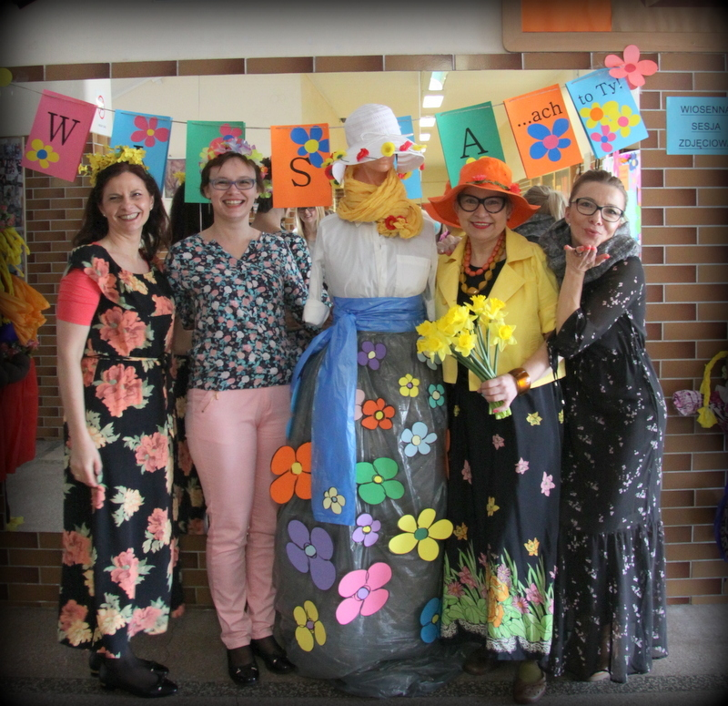
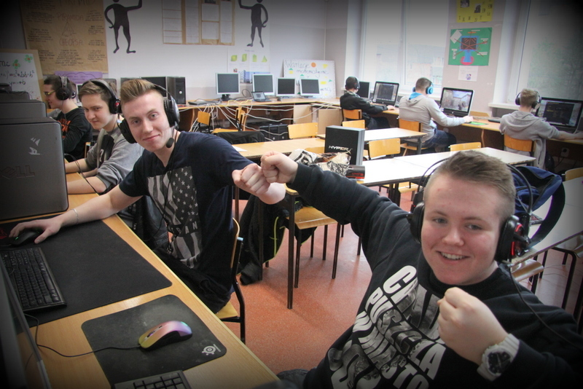

Slide 31
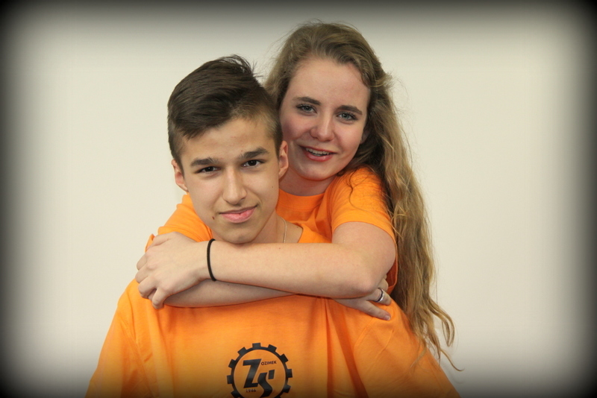
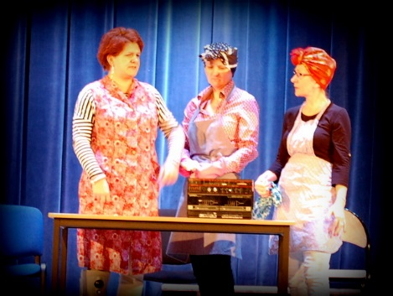
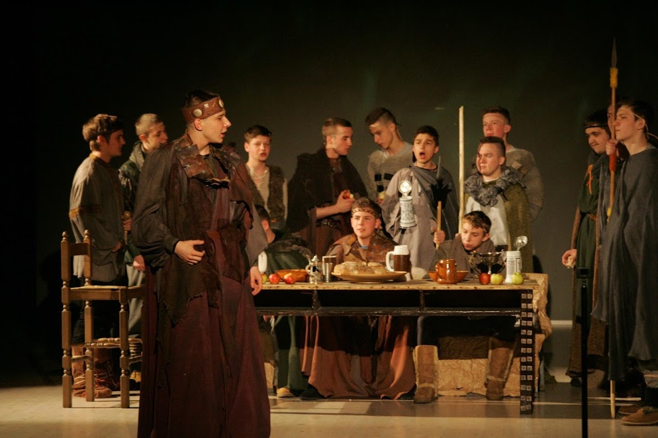
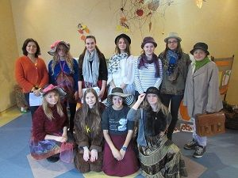
Nie samą nauką tu żyjemy!

Slide 32
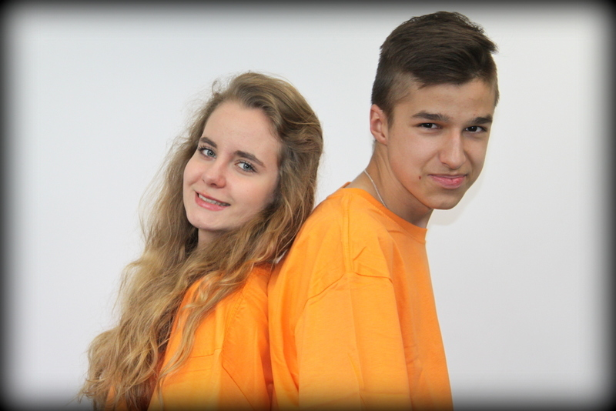
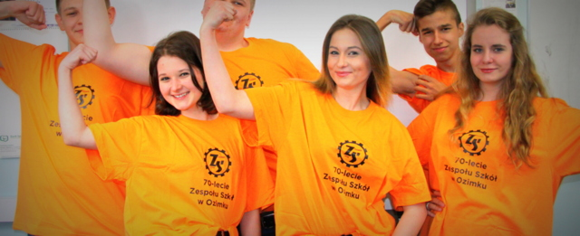
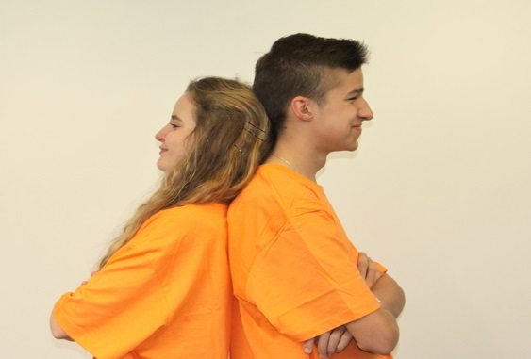
Co jeszcze?
Imprezy kulturalne i sportowe
E-dziennik
Wycieczki i Zielone Szkoły
Szafki dla każdego ucznia
Imprezy charytatywne
Samorządność
2 sale gimnastyczne + siłownia

Slide 33
My
już
wybraliśmy
Czas
na
Twój ruch!
Razem zbudujemy swój sukces
NASZ ADRES
Ul. Częstochowska 24
46-040 Ozimek
tel. 77 /44 36 400
E-mail: zsozimek@wodip.opole.pl
www.zsozimek.wodip.opole.pl
www.facebook.com/zso.ozimek
Do zobaczenia
we
wrześniu ☺

